Slide 1

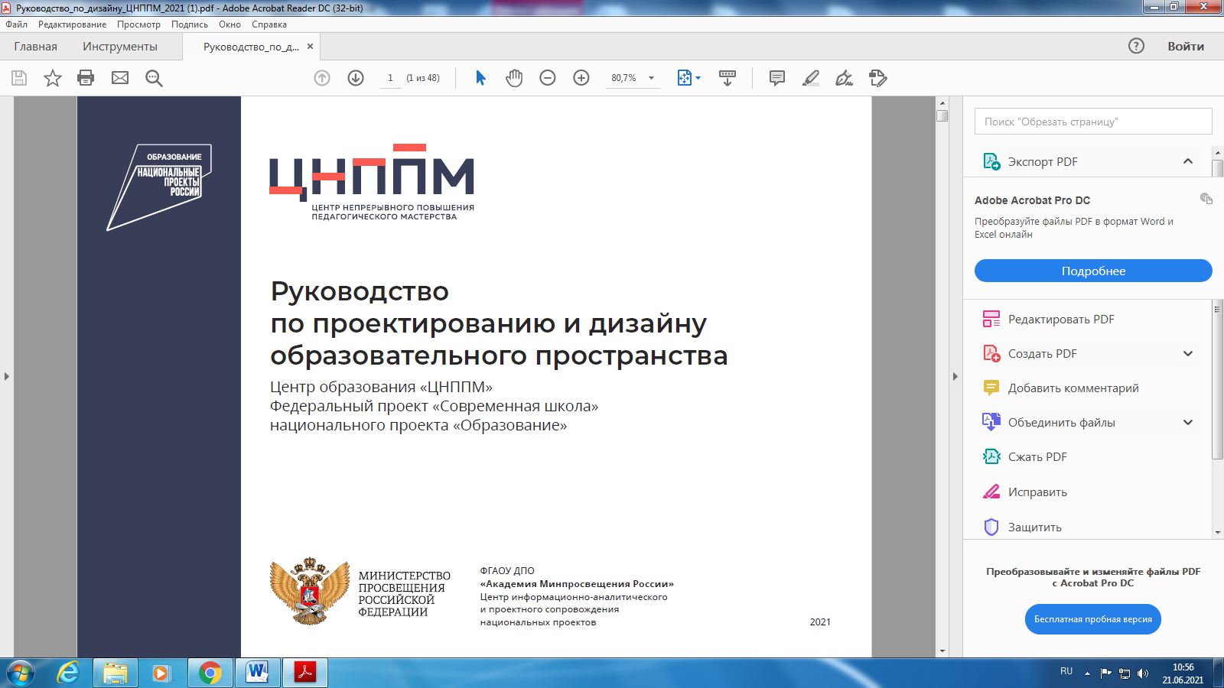
Анализ и обобщение итогов регионального конкурса «Формула успеха»-2024: достижения и профессиональные трудности и дефициты.
Сеничева Юлия Алексеевна, главный эксперт Центра непрерывного повышения профессионального мастерства
моб. 89242518521 эл. почта yasen65@mail.ru
Региональный наставнический центр
https://pkiro.ru/activities/proekty/regionalnyj-nastavnicheskij-czentr-primorskogo-kraya/

Slide 2
Организация работы членов жюри конкурса
Экспертное сообщество - 29/32 человека
4 номинации (49/51 работ из 25/18 муниципалитетов /64 участника)
«Наставничество в профессии» (17/15)
«Наставничество в образовании» (13/15)
«Дети учат детей» (15/12)
«Сетевое наставничество» (4/9)

Slide 3
Муниципалитеты- участники (22/20)
Чугуевский МР 3 (14 МР и МО) | ГО Спасск-Дальний 3 (8 ГО)
Кировский МР 1 | ЗАТО Большой Камень 1
Октябрьский МО 4 | Уссурийский ГО 5
Шкотовский МР 3 | Лесозаводский ГО 2
Партизанский МР 1 | Находкинский ГО 1
Спасский МР 45 | Дальнереченский ГО
Надеждинский МР 1 | Дальнегорский ГО 3
Михайловский МР 2 | Владивосток 1
Пограничный МР 3 | Артемовский ГО
Дальнереченский МР 2 | ЗАТО Фокино
Хорольский МО 2 Черниговский МР 1 | Арсеньевский ГО
Пожарский МР 2 Хасанский МР 4 | Яковлевский МР

Slide 4
Цель Конкурса – выявление и диссеминация лучших практик наставничества Размещение конкурсных работ (официальная публикация) «Банк наставнических практик» https://pkiro.ru/activities/proekty/regionalnyj-nastavnicheskij-czentr-primorskogo-kraya/#link-popup-nastavnik

Slide 5
Критерии оценивания конкурсной работы
Возможность тиражирования
Возможность масштабирования
Результативность (социальная значимость практики) –критерии эффективности и инструментов измерения эффективности)
Уникальность
Методическое обеспечение (наличие нормативных и методических документов)
Соответствие техническим требованиям

Slide 6
Требования к оформлению и содержанию конкурсной работы
Информационная карта (тема , описание представляемого опыта)
Видеоролик (структура!!!, продолжительность!!! информативность!!!)
Кейс (цели, задачи, описание приложений, описание практики+ персонализированная программа

Slide 7
Основная проблема конкурсных материалов
Принципы наставничества – добровольчество, профессиональная и личностная поддержка наставляемых, передача профессионального инструментария
Подмена наставничества другими видами педагогической деятельности (в рамках должностных и функциональных обязанностей).
Отсутствие программных документов
Неумение сформулировать суть практики (хотя бывают интересные проектные идеи!)
Неумение презентовать, структурировать и обобщить опыт.
Не описан инструментарий (невозможно тиражировать)

Slide 8
«Наставничество в профессии» (дефициты)
Отсутствие персонализированных программ.
Традиционные формы организации сопровождения молодых педагогов (добротно сделанные программы 1+1)
Отсутствие результатов реализации практики.
Бессистемность в изложении цели и содержания практики, слабый диагностический инструментарий.
Малоэффективные формы сопровождения/ ИОМ!

Slide 9
«Наставничество в профессии» (фишки)
Фасилитационные групповые практики
Наставническая практика сопровождение группы педагогов с профдефицитами и профессиональными запросами (равный-равному) - повышение качества образования.
Наставляемый пробует себя в качестве наставника.
Профессиональные сообщества/ школы наставничества.
Перспективы развития наставничества в профессии
Необходимость в конструировании эффективных практик наставничества не только молодых педагогов, но других групп педагогов: с профессиональными дефицитами, «равный –равному» и т.п. и других, более эффективных форм (групповое, сетевое наставничество).

Slide 10
«Наставничество в образовании»
Педагог- наставник обучающегося/группы обучающихся (социальные и др. проекты, индивидуальная программа развития/адаптации, творческая группа)
(допобразование, внеурочка, «Точка роста», учебные (индивидуальные итоговые) проекты, формальные объединения «Юнармия», РДДМ, деятельность классных руководителей, других педагогических работников в рамках их функционала )

Slide 11
«Наставничество в образовании» (фишки)
Ученик- учитель
Педагог-куратор – учащиеся - наставники для других возрастных групп.
Наставничество в профориентации по учебным дисциплинам
Наставничество в музейной педагогике (музейная экспозиция на основе актуального учебного исследования и поисковой деятельности)
Социально и личностно значимый проект на сетевой основе

Slide 12
«Сетевое наставничество»
Проектное управление
Локация - муниципалитет и регион
Педагог- наставник/группа – молодые педагоги (Школа молодого педагога)
Куратор проекта – наставники школьных команд – школьные команды (учащиеся, родители, социальные партнеры) (социальные благотворительные проекты)
В этом году новая модель!!!
Организация дистанционной сетевой формы наставничества - обучение/повышение квалификации с помощью цифровых технологий и сервисов.

Slide 13
Дети учат детей
Ученическое самоуправление – обязательная форма организации детской инициативы!!!
РДДМ,ЮИД, программы дополнительного образования, «Орлята России» – программа ВУД.
Практики на основе потребностей и запросов, социально значимые и востребованные в определенной среде. Поддержка детской инициативы!!!!!!!!!
Куратор детских наставнических практик (умею сам – научу других, они научат многих)
Обучающийся - наставник группы/обучающегося
(кружок ВУД, проекты, трудности в обучении и т.п.) – разработка программы под руководством куратора

